Slide 1
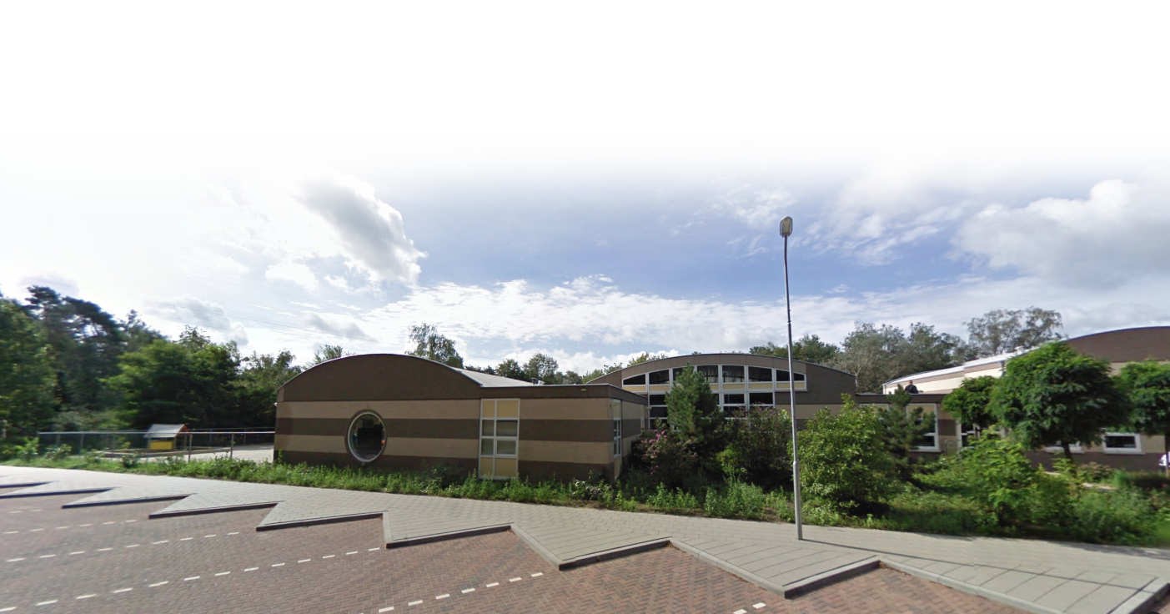
Leren Leren
binnen de Latasteschool

Slide 2
Programma themamiddag 18-03-2016:
Leren leren binnen onze school
Leren leren binnen de verschillende groepen
Film over Leren Leren
Mening van onze leerlingen
Vragen?
Leren Leren
binnen de Latasteschool

Slide 3
Programma themamiddag 18-03-2016:
Leren leren binnen onze school
Leren leren binnen de verschillende groepen
Film over Leren Leren
Mening van onze leerlingen
Vragen?
Stappen die de Latasteschool genomen heeft:
Leren Leren binnen
onze school
1. Masterclass Leren Leren gevolgd
Visie van Leren Leren besproken

Slide 4
Leren Leren binnen
onze school
Stappen die de Latasteschool genomen heeft:
2. Schoolstandaard bepalen
Ambitie die de school wilt halen
Schoolstandaard kan per school verschillen

Slide 5
Leren Leren binnen
onze school
Stappen die de Latasteschool genomen heeft:
3. Teamscholing
Visie van Leren Leren besproken

Slide 6
Leren Leren binnen
onze school
Stappen die de Latasteschool genomen heeft:
4. Vanuit de leerlijn ‘’Leren Leren’’ van
CED groep kinderen inschalen.

Slide 7
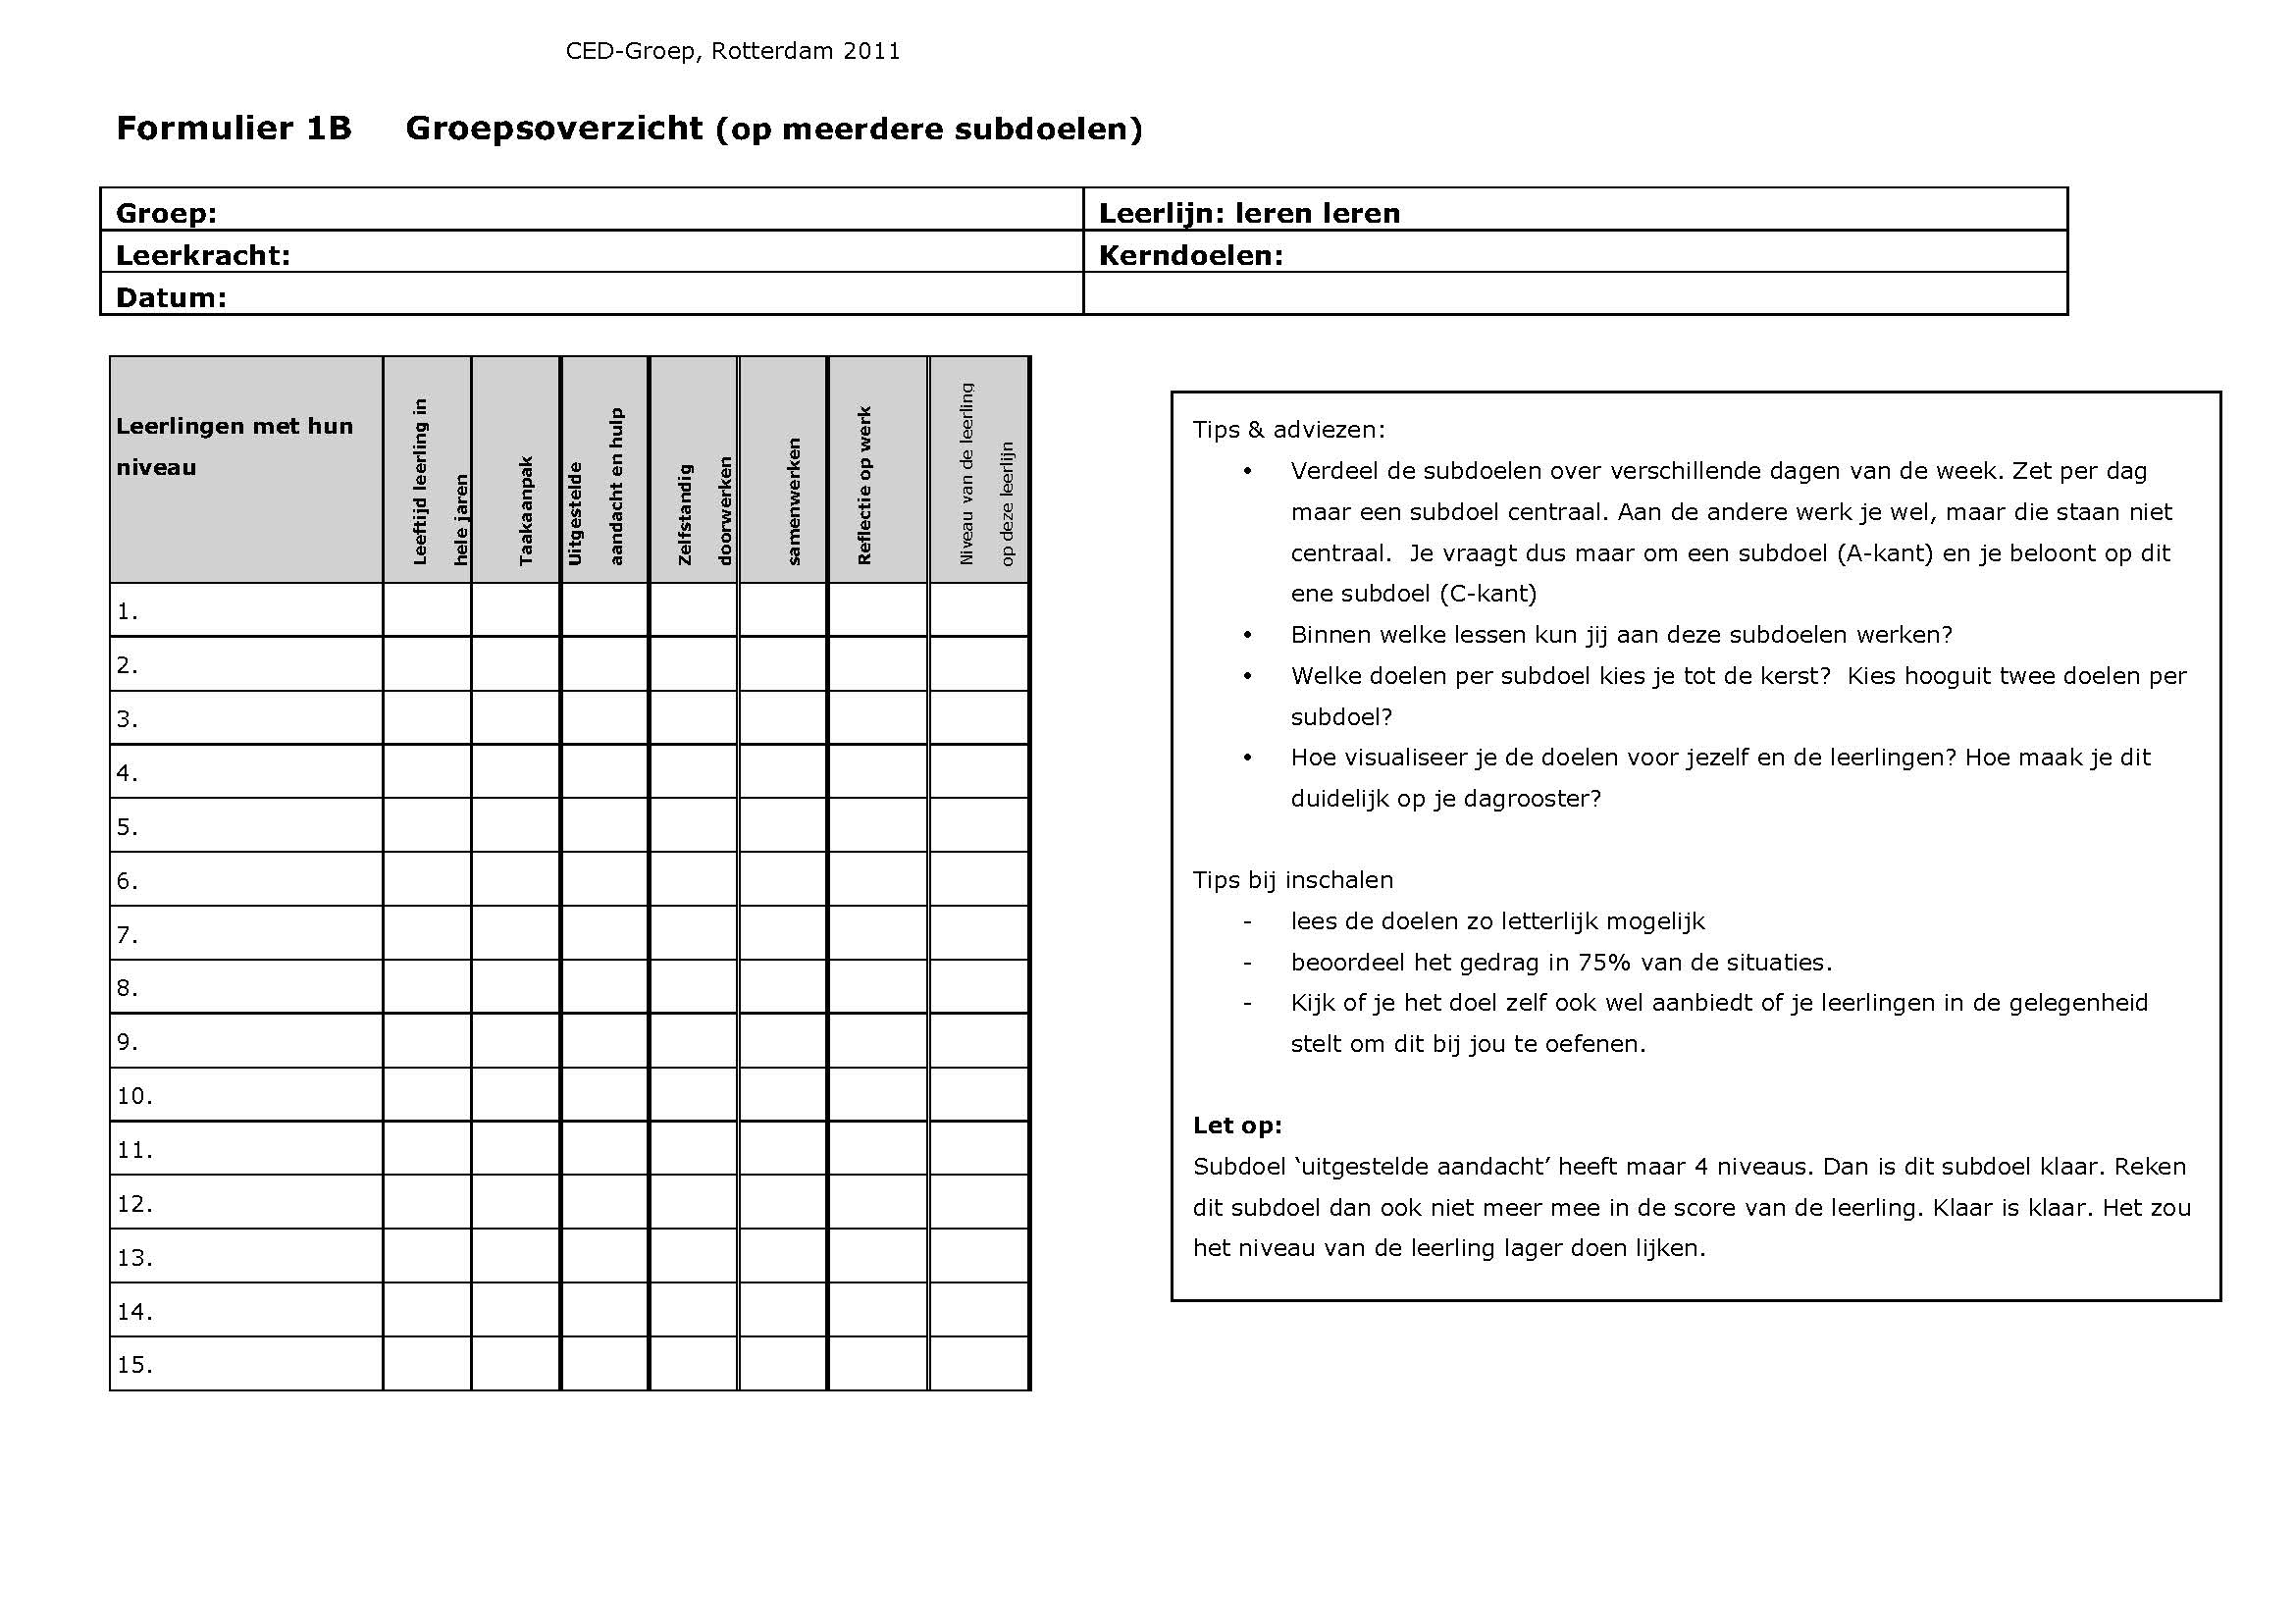
Leren Leren binnen
onze school
Stappen die de Latasteschool genomen heeft:
4. Vanuit de leerlijn ‘’Leren Leren’’ van
CED groep kinderen inschalen.
Inschalingsformulier

Slide 8
5. Vanuit de inschaling worden de kinderen
ingevoerd in de PO-planner.
PO- planner is een instrument waar de leerkrachten
kunnen zien of de leerling het juiste niveau voor zijn uitstroombestemming heeft.
Inschalingsformulier
Leren Leren binnen
onze school
Stappen die de Latasteschool genomen heeft:

Slide 9
Leren Leren binnen
onze school
Stappen die de Latasteschool genomen heeft:
Vanuit de gegevens van de PO-planner
worden de groepsplannen gemaakt.
- Binnen de groepsplannen worden de praktische
zaken beschreven.

Slide 10
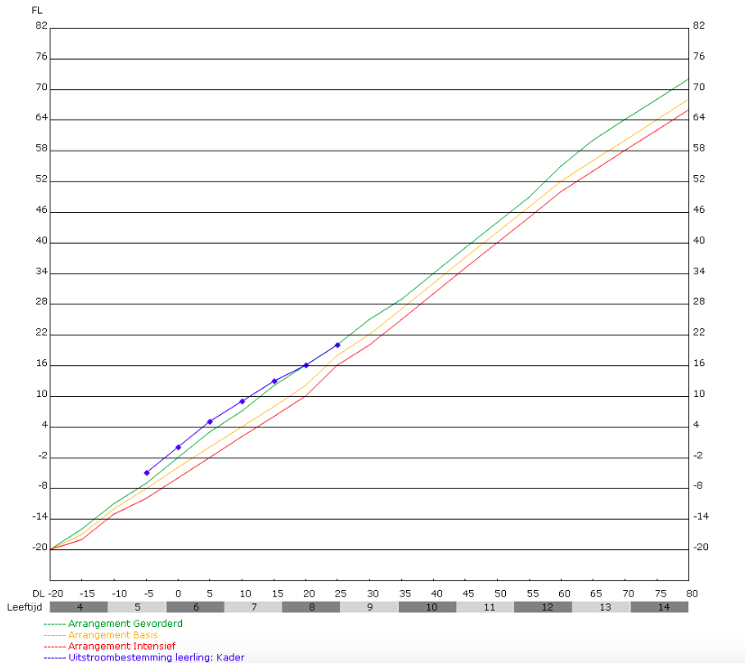
Leren Leren binnen
onze school
Stappen die de Latasteschool genomen heeft:
Vanuit de gegevens van de PO-planner
worden de groepsplannen gemaakt.
- Binnen de groepsplannen worden de praktische
zaken beschreven.
Voorbeeld werkhouding uit de PO planner

Slide 11
Vaste dagen voor de verschillende onderdelen van leren leren
Vaste kleuren voor de verschillende onderdelen.
Oefenmomenten voor de leerlingen staat vast:
Intensief arrangement (oefenen het doel tijdens 4 oefenmomenten)
Basis arrangement( oefenen het doel tijdens 2 oefenmomenten.)
Gevorderd arrangement(oefenen verschillende doelen)
Voorbeeld werkhouding uit de PO planner
Leren Leren binnen
onze school
Praktische invulling: Schoolbrede afspraken gemaakt
rondom leren leren :

Slide 12
Leren Leren in
verschillende groepen
Leren Leren binnen
onze school
Praktische invulling: Schoolbrede afspraken gemaakt
rondom leren leren :
Vaste dagen voor de verschillende onderdelen van leren leren
Vaste kleuren voor de verschillende onderdelen.
Oefenmomenten voor de leerlingen staat vast:
Intensief arrangement (oefenen het doel tijdens 4 oefenmomenten)
Basis arrangement( oefenen het doel tijdens 2 oefenmomenten.)
Gevorderd arrangement(oefenen verschillende doelen)
Onderbouw

Slide 13
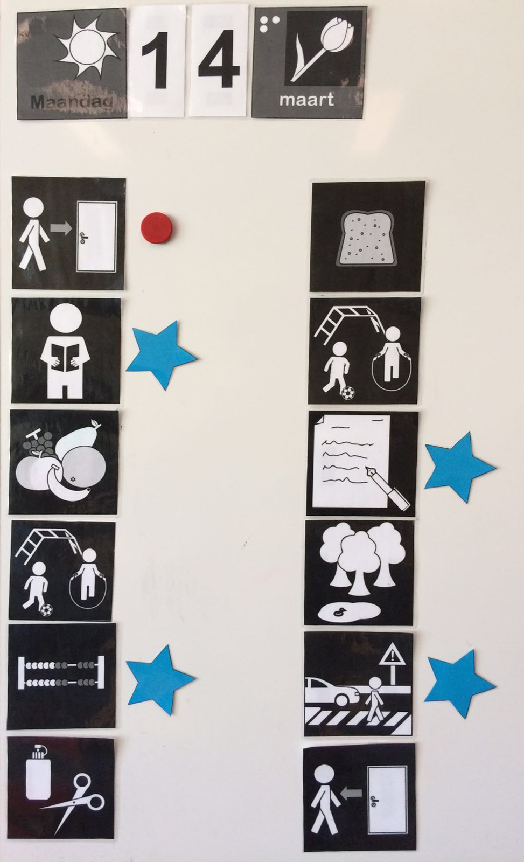
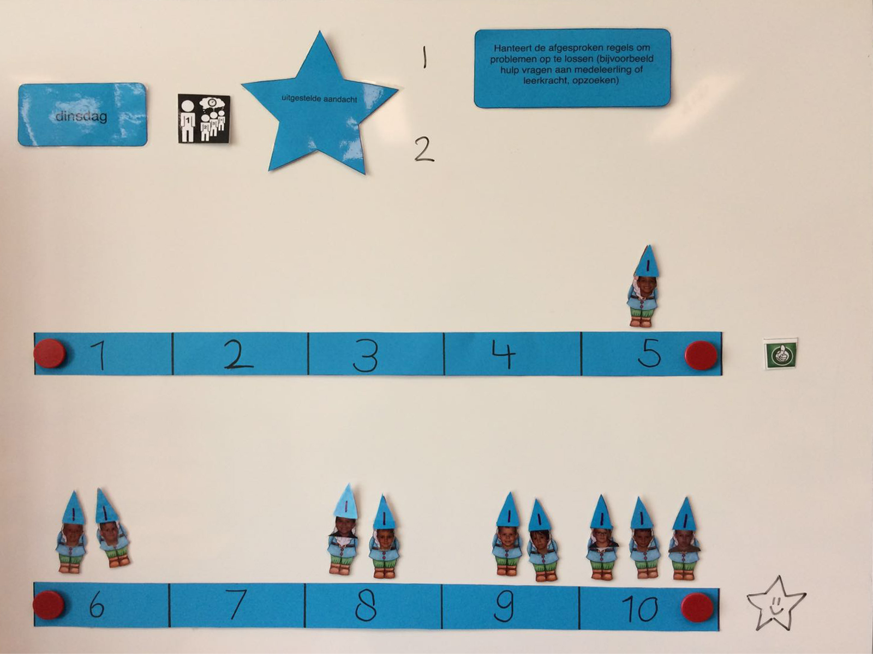
Leren Leren in
verschillende groepen
Onderbouw

Slide 14
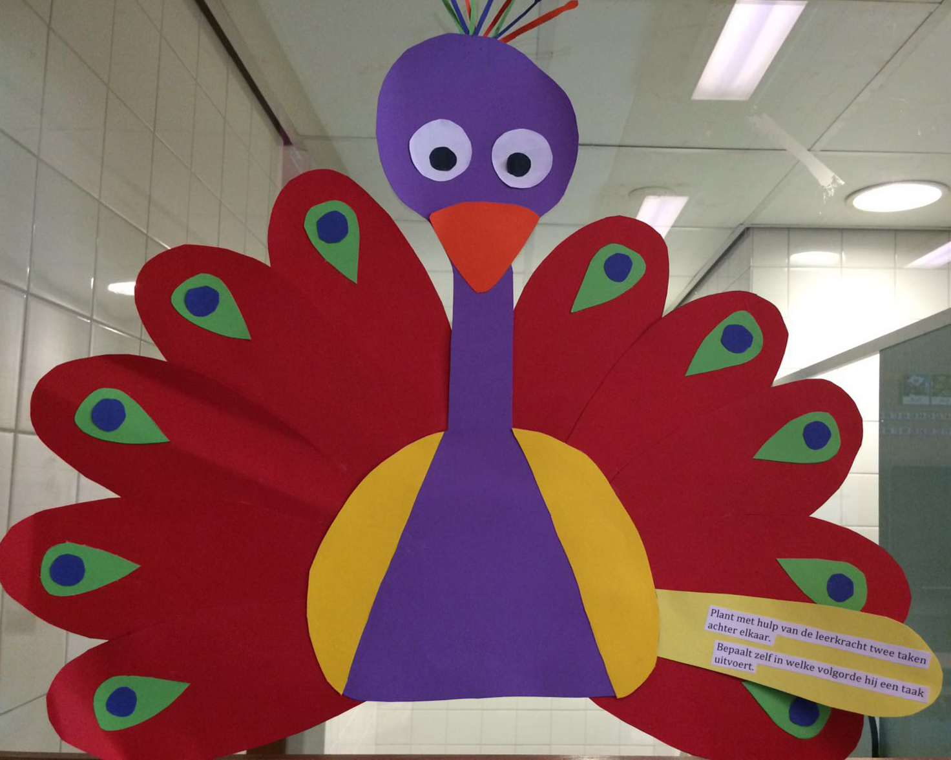
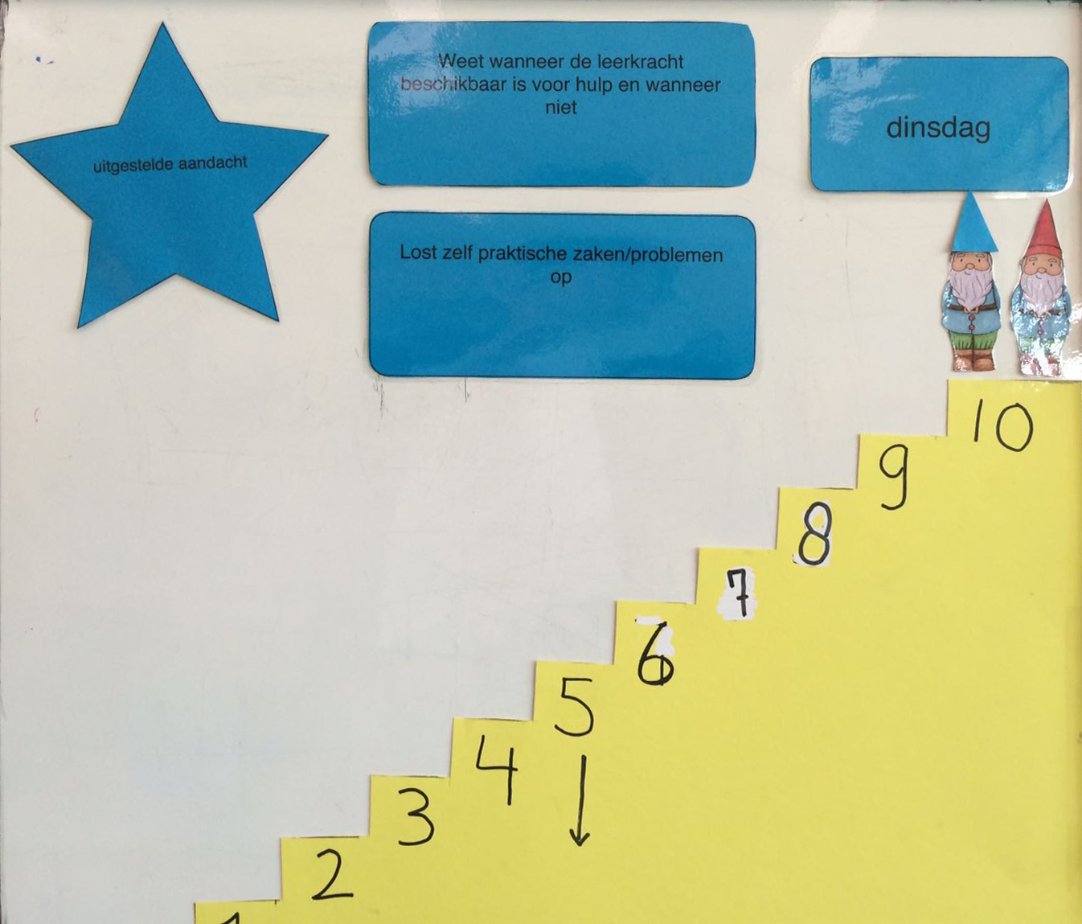
Leren Leren in
verschillende groepen
Onderbouw

Slide 15
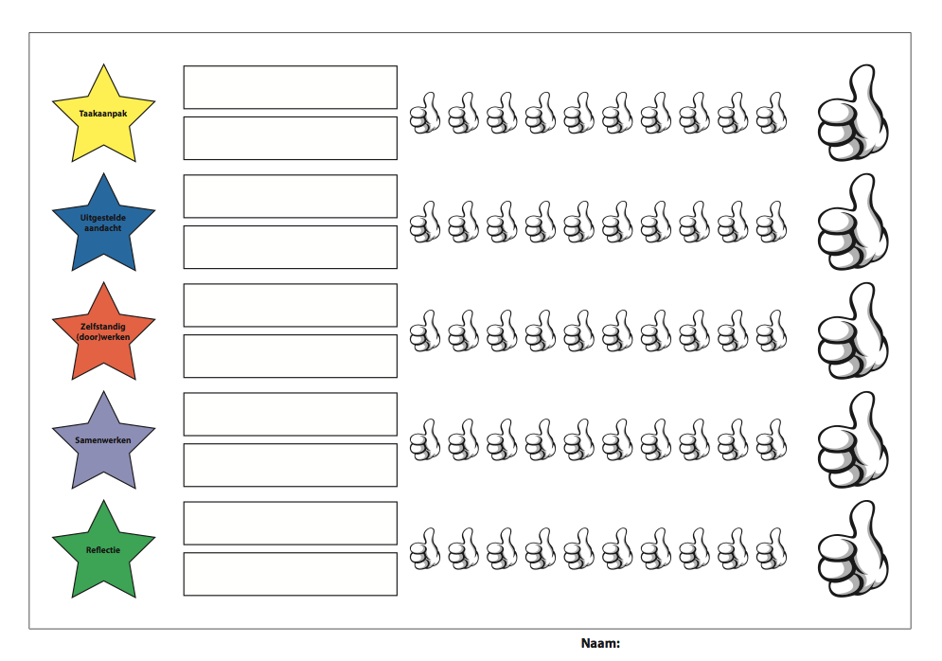
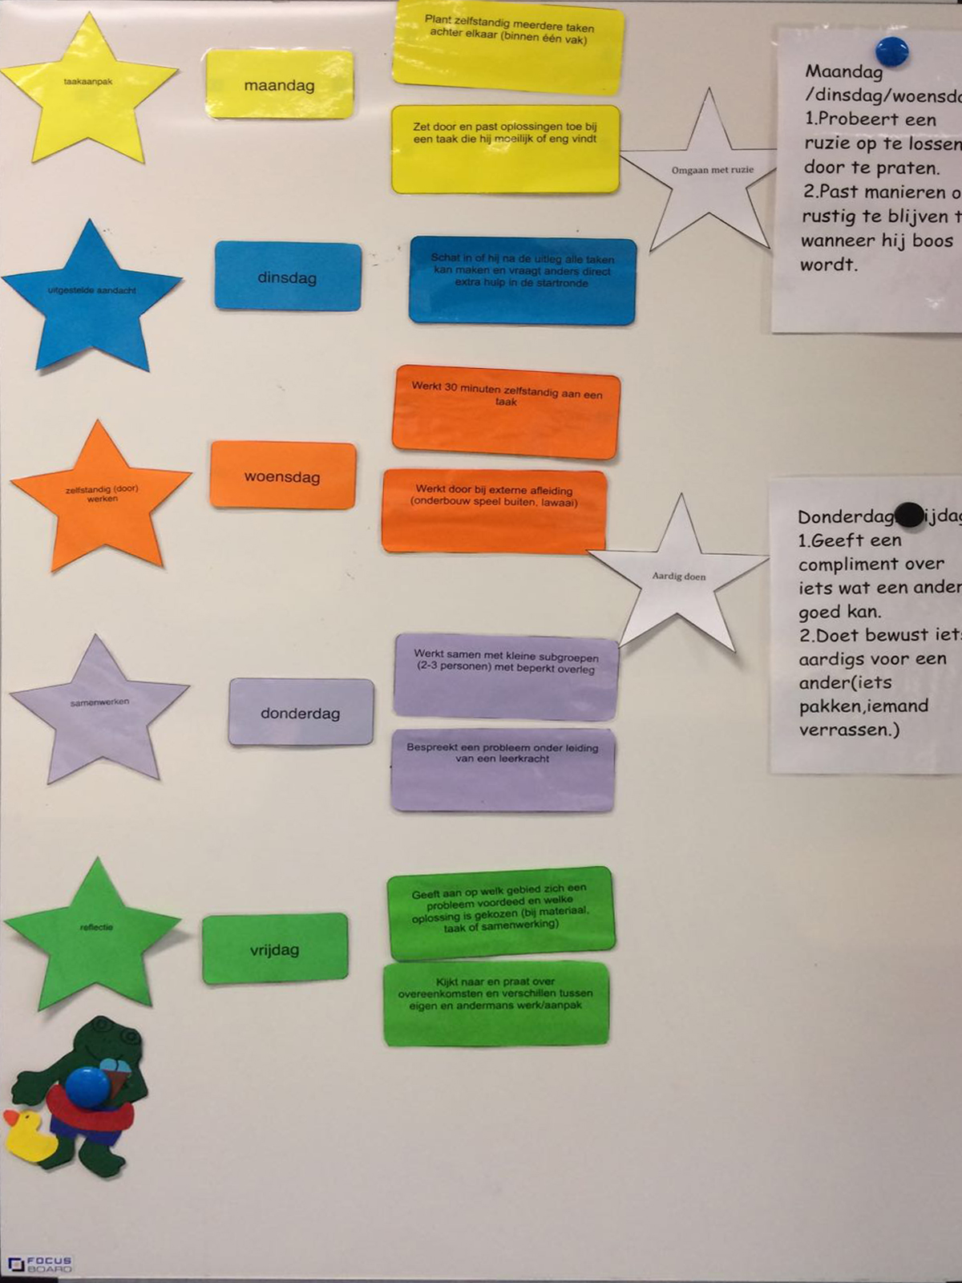
Leren Leren in
verschillende groepen
Middenbouw

Slide 16
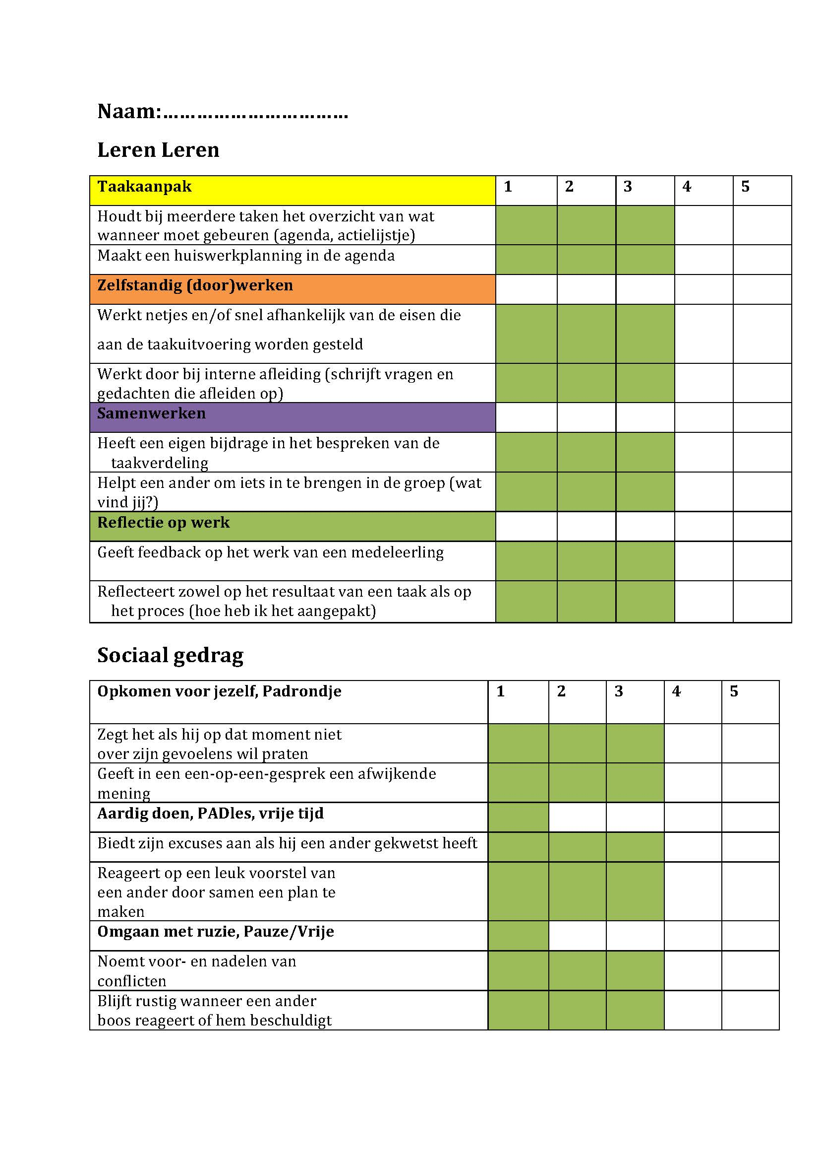
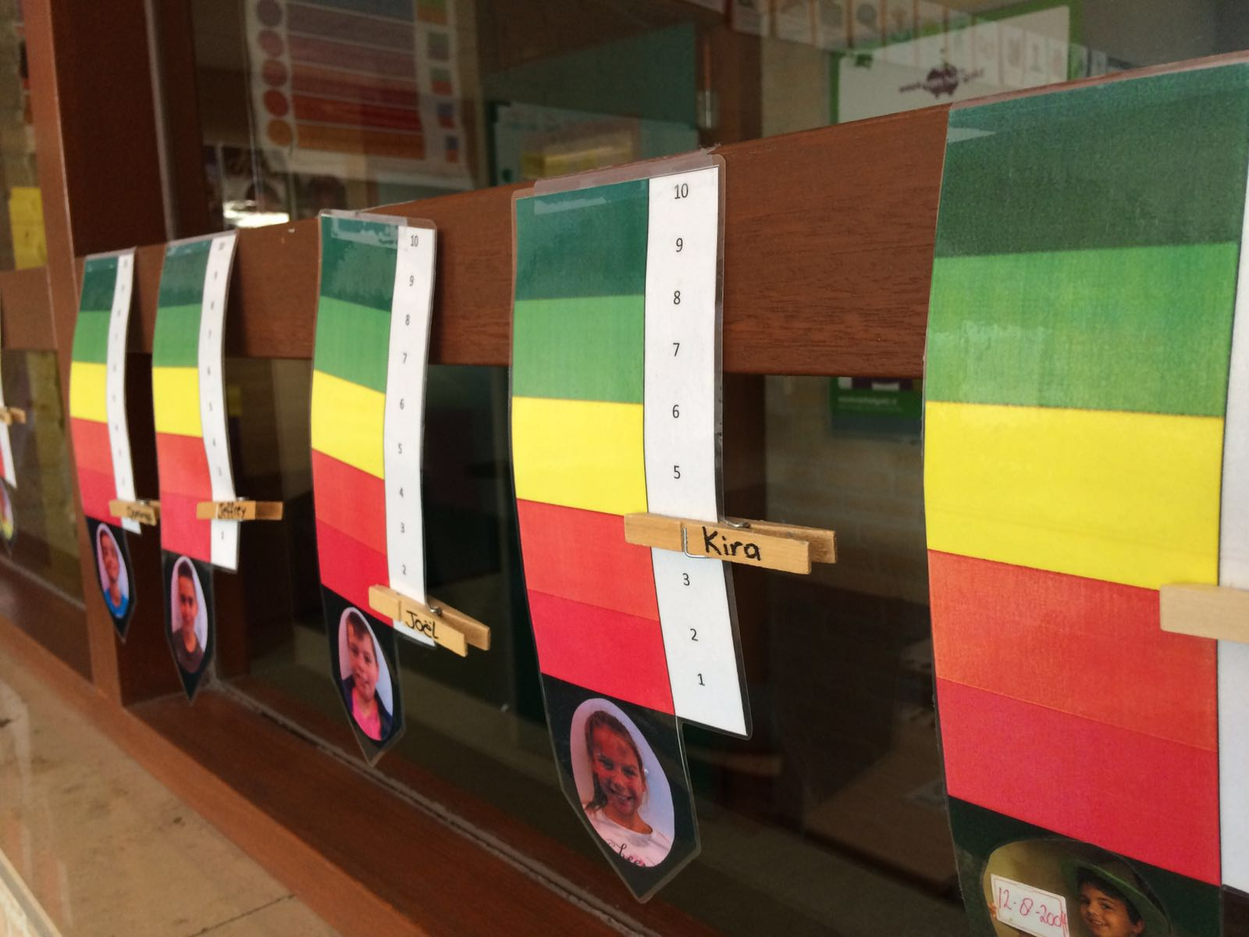
Leren Leren in
verschillende groepen
Bovenbouw

Slide 17
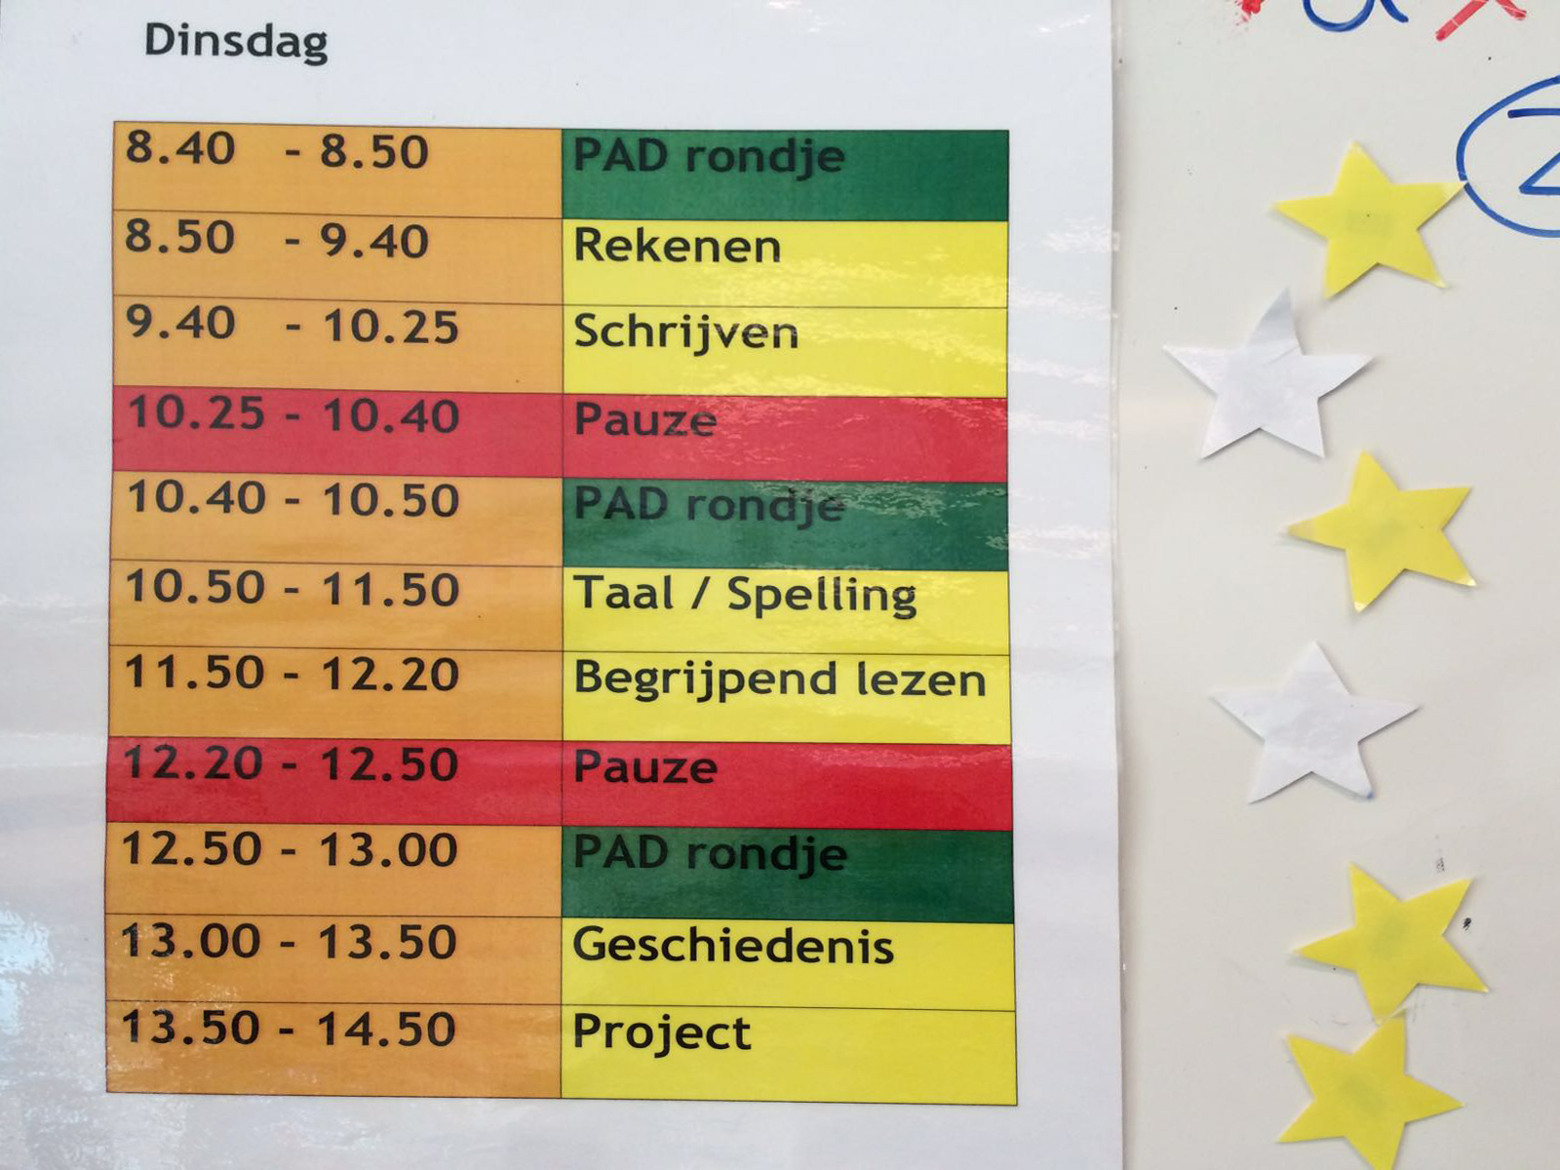
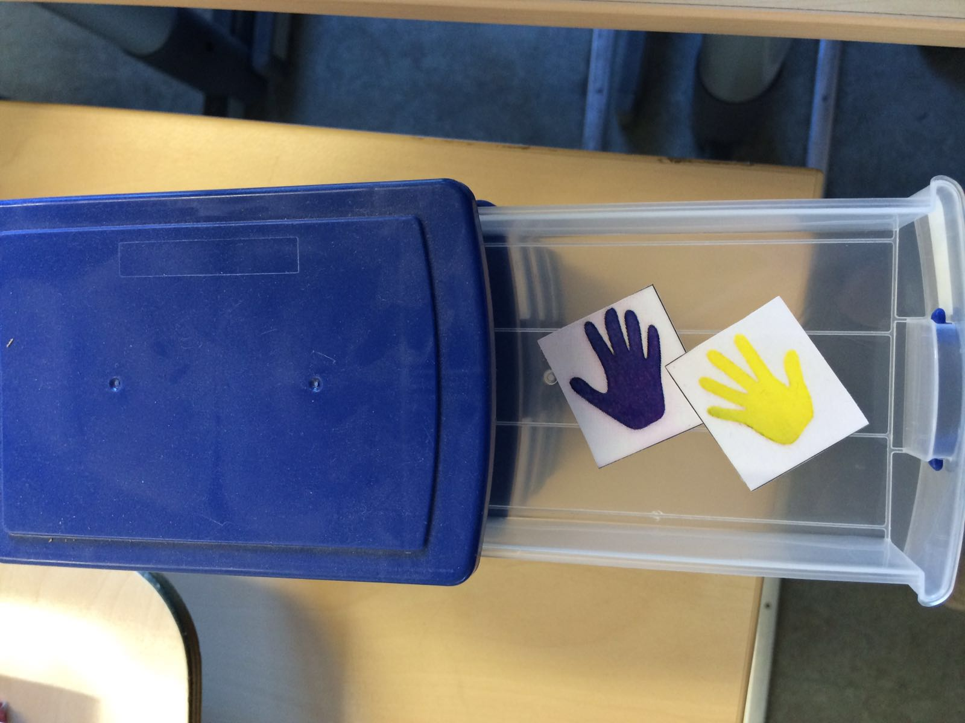
Leren Leren in
verschillende groepen
Bovenbouw

Slide 18
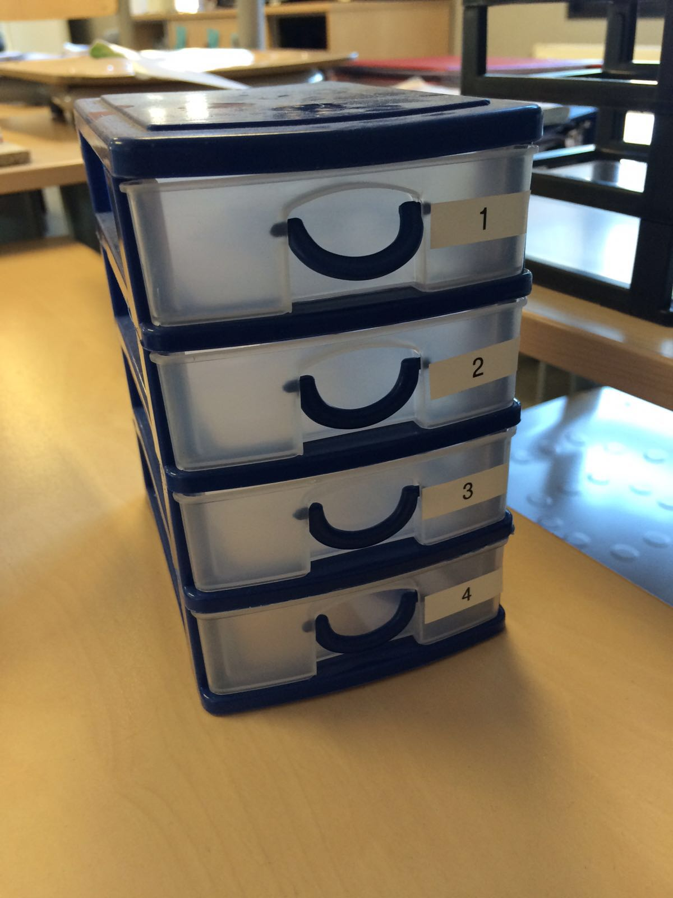
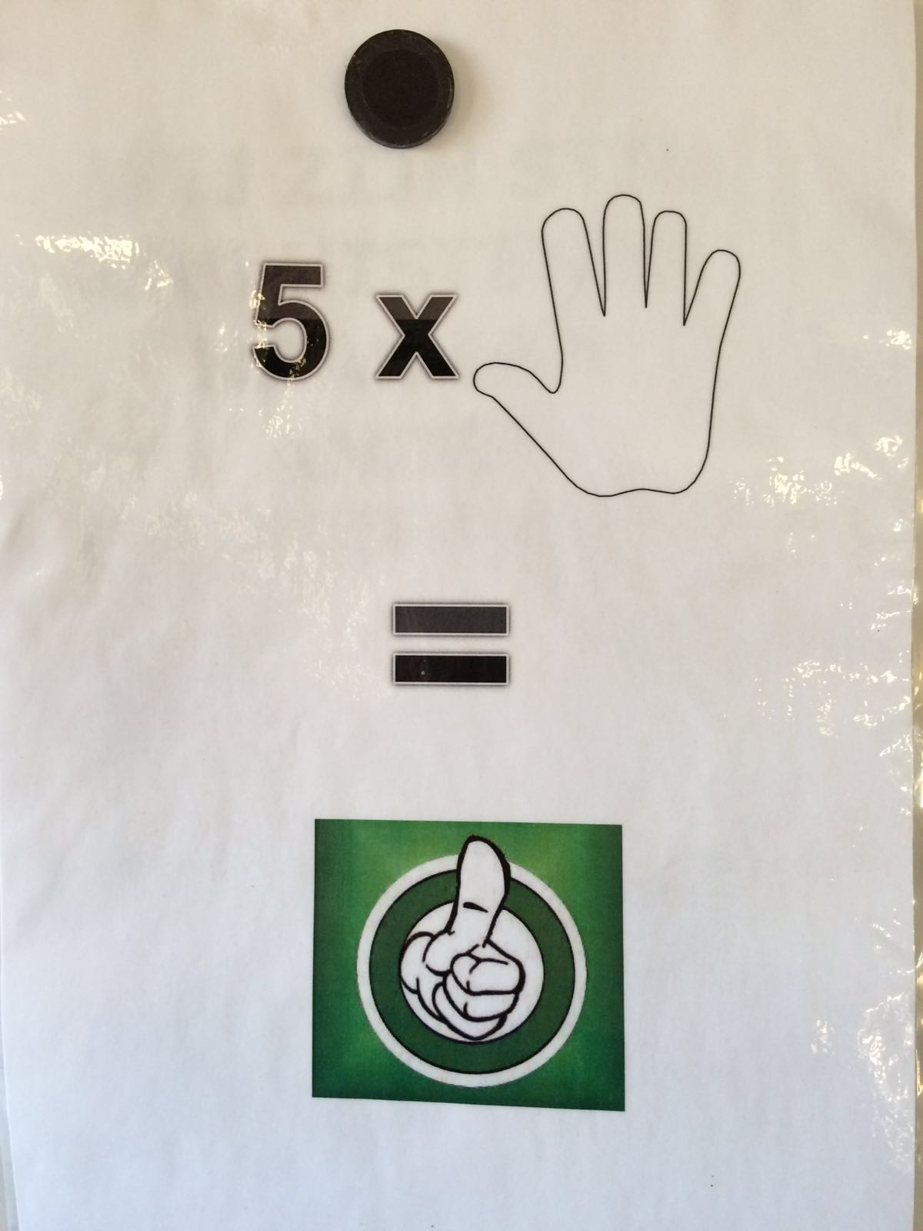
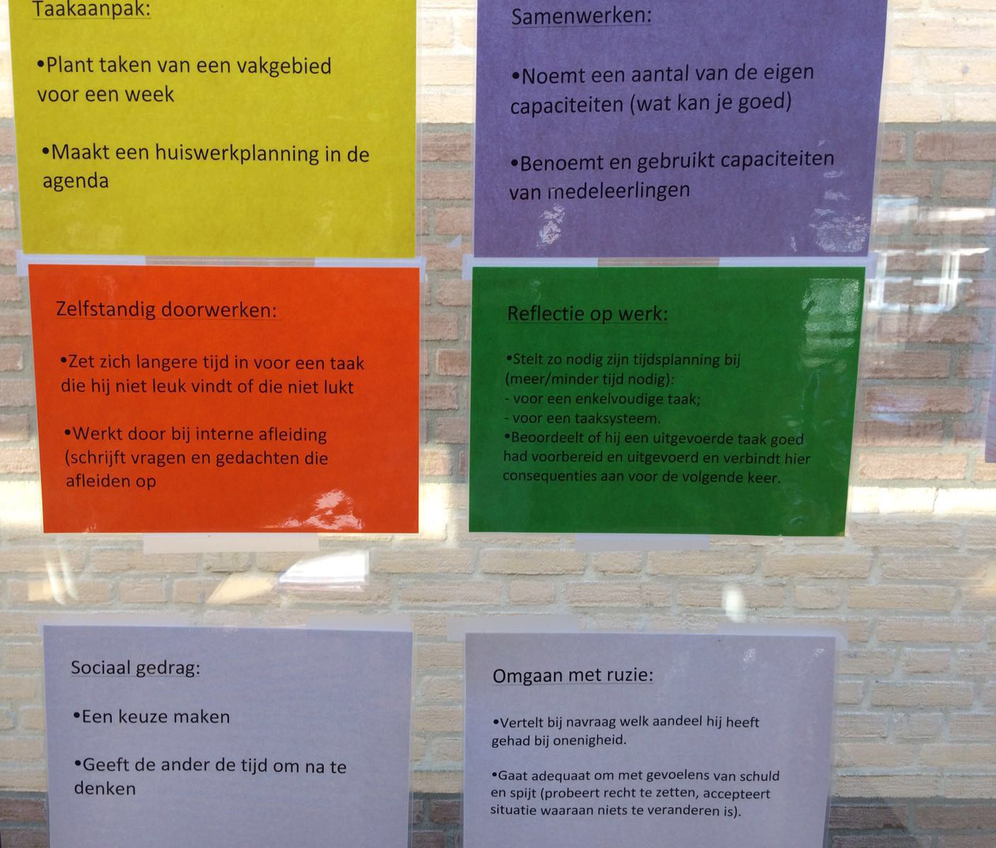
Leren Leren in
verschillende groepen
Bovenbouw

Slide 19
Leren Leren in
verschillende groepen
Bovenbouw
Film over
Leren Leren

Slide 20
Film over
Leren Leren

Slide 21
Mening van
onze leerlingen

Slide 22
Mening van
onze leerlingen

Slide 23
Vragen?

